Slide 1
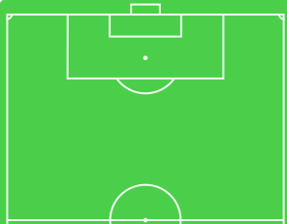












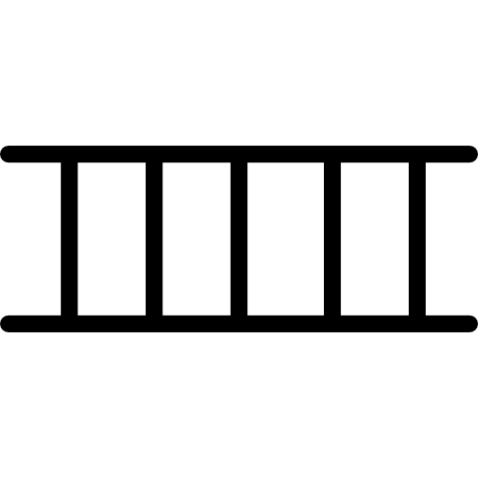
Spelers | Pas | Opdribbelen | Actie (beweging) | Lopen zonder bal | Materiaal | Doorschuif | Volgorde
 |  |  |  |  |  |  | A B C D E F G H I J K L M N

